Slide 1
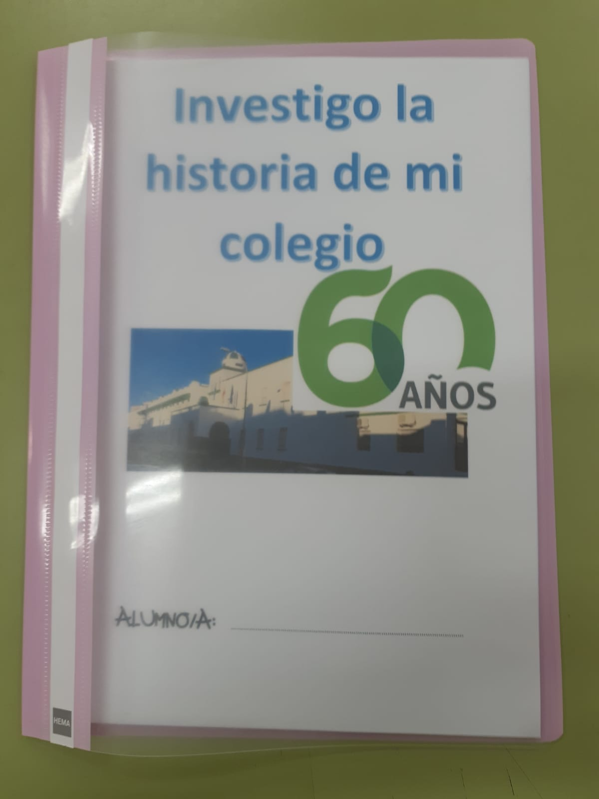
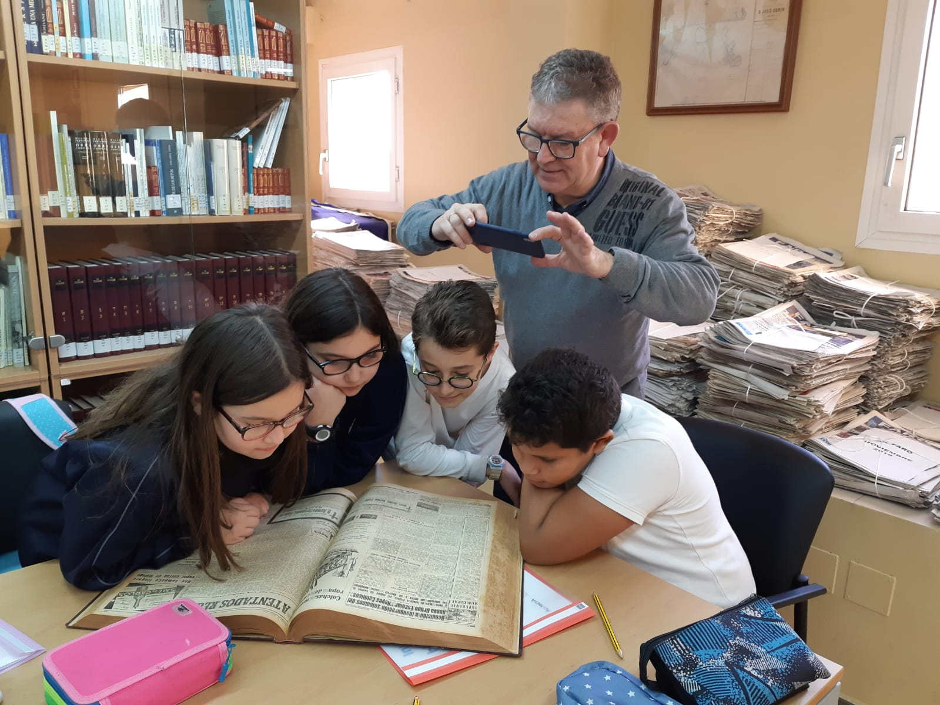
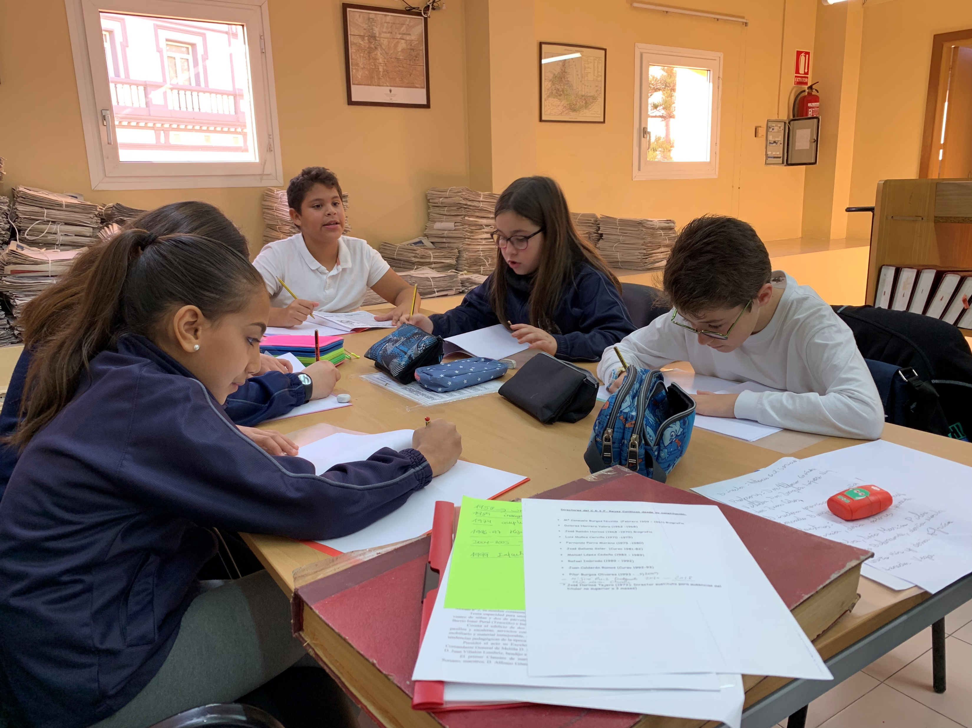
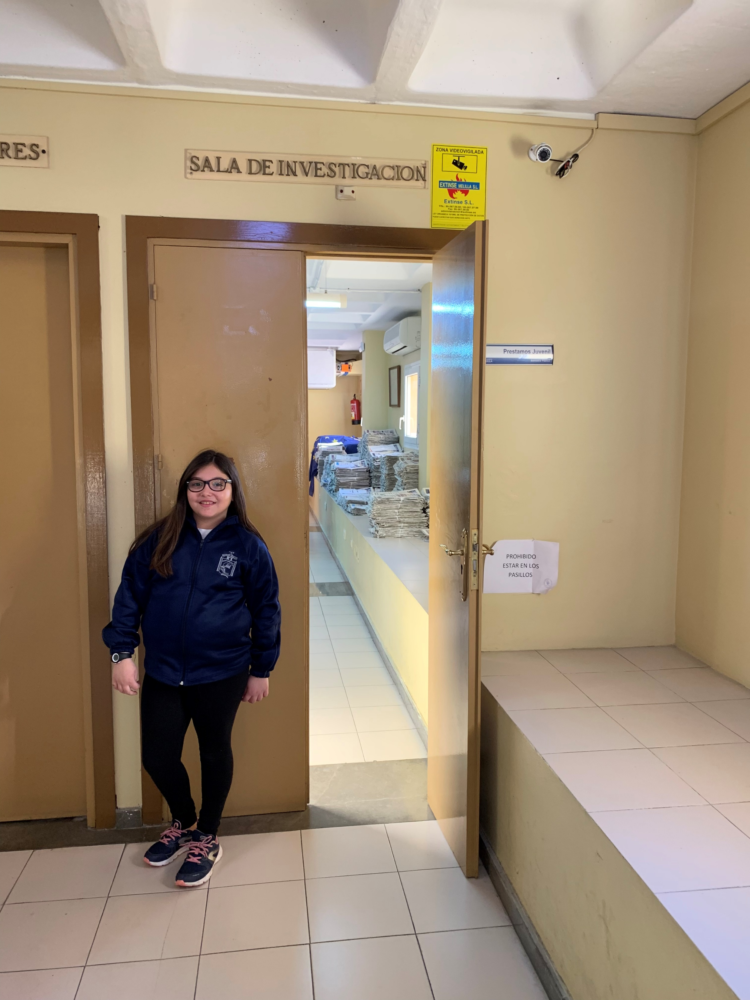
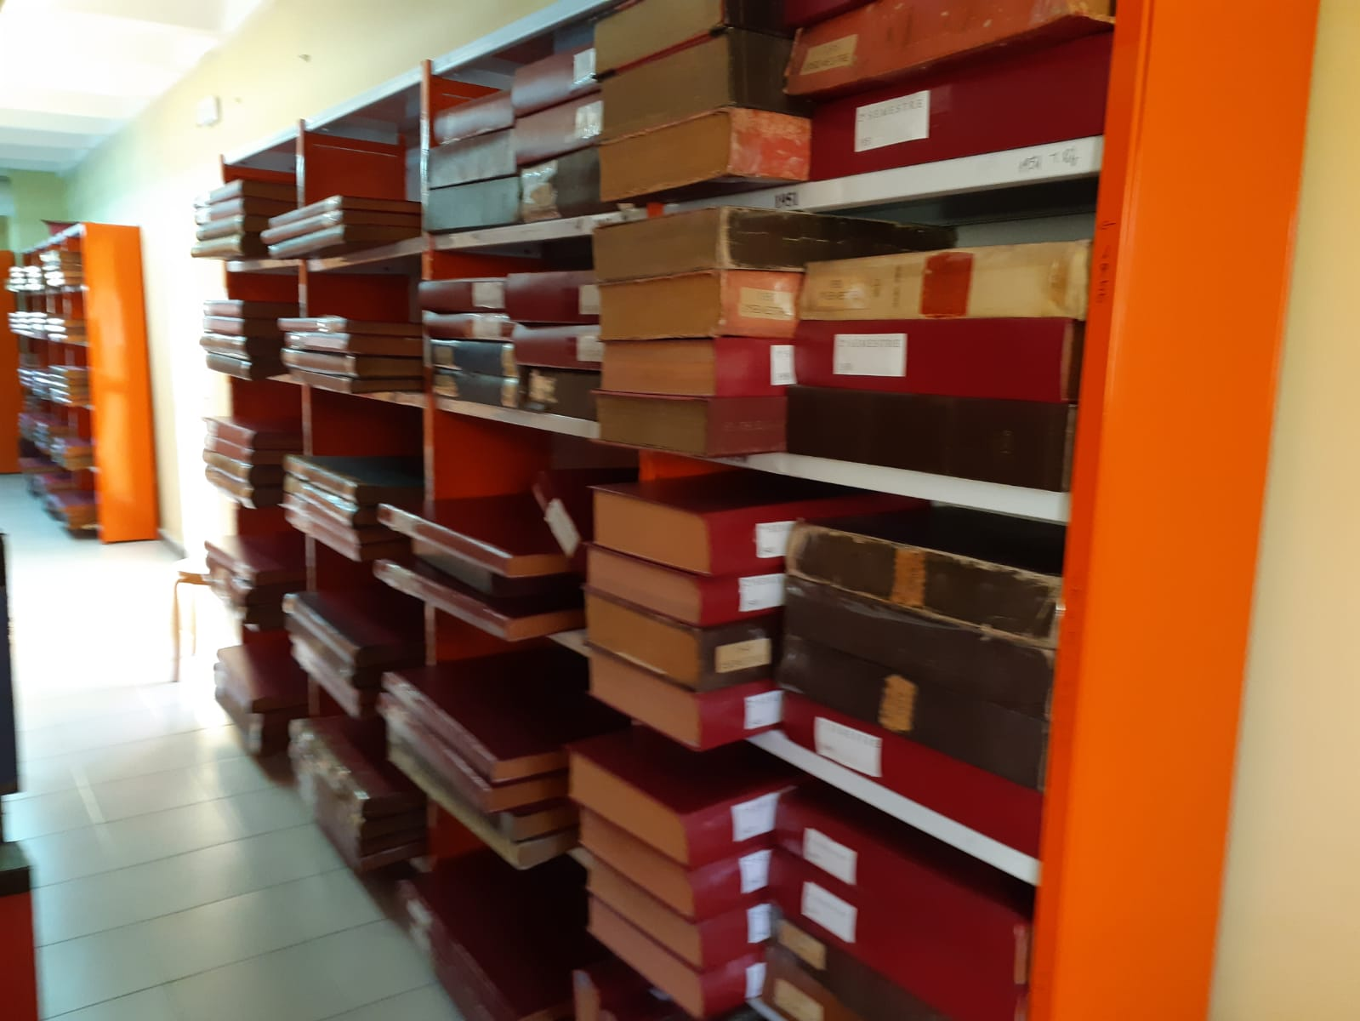
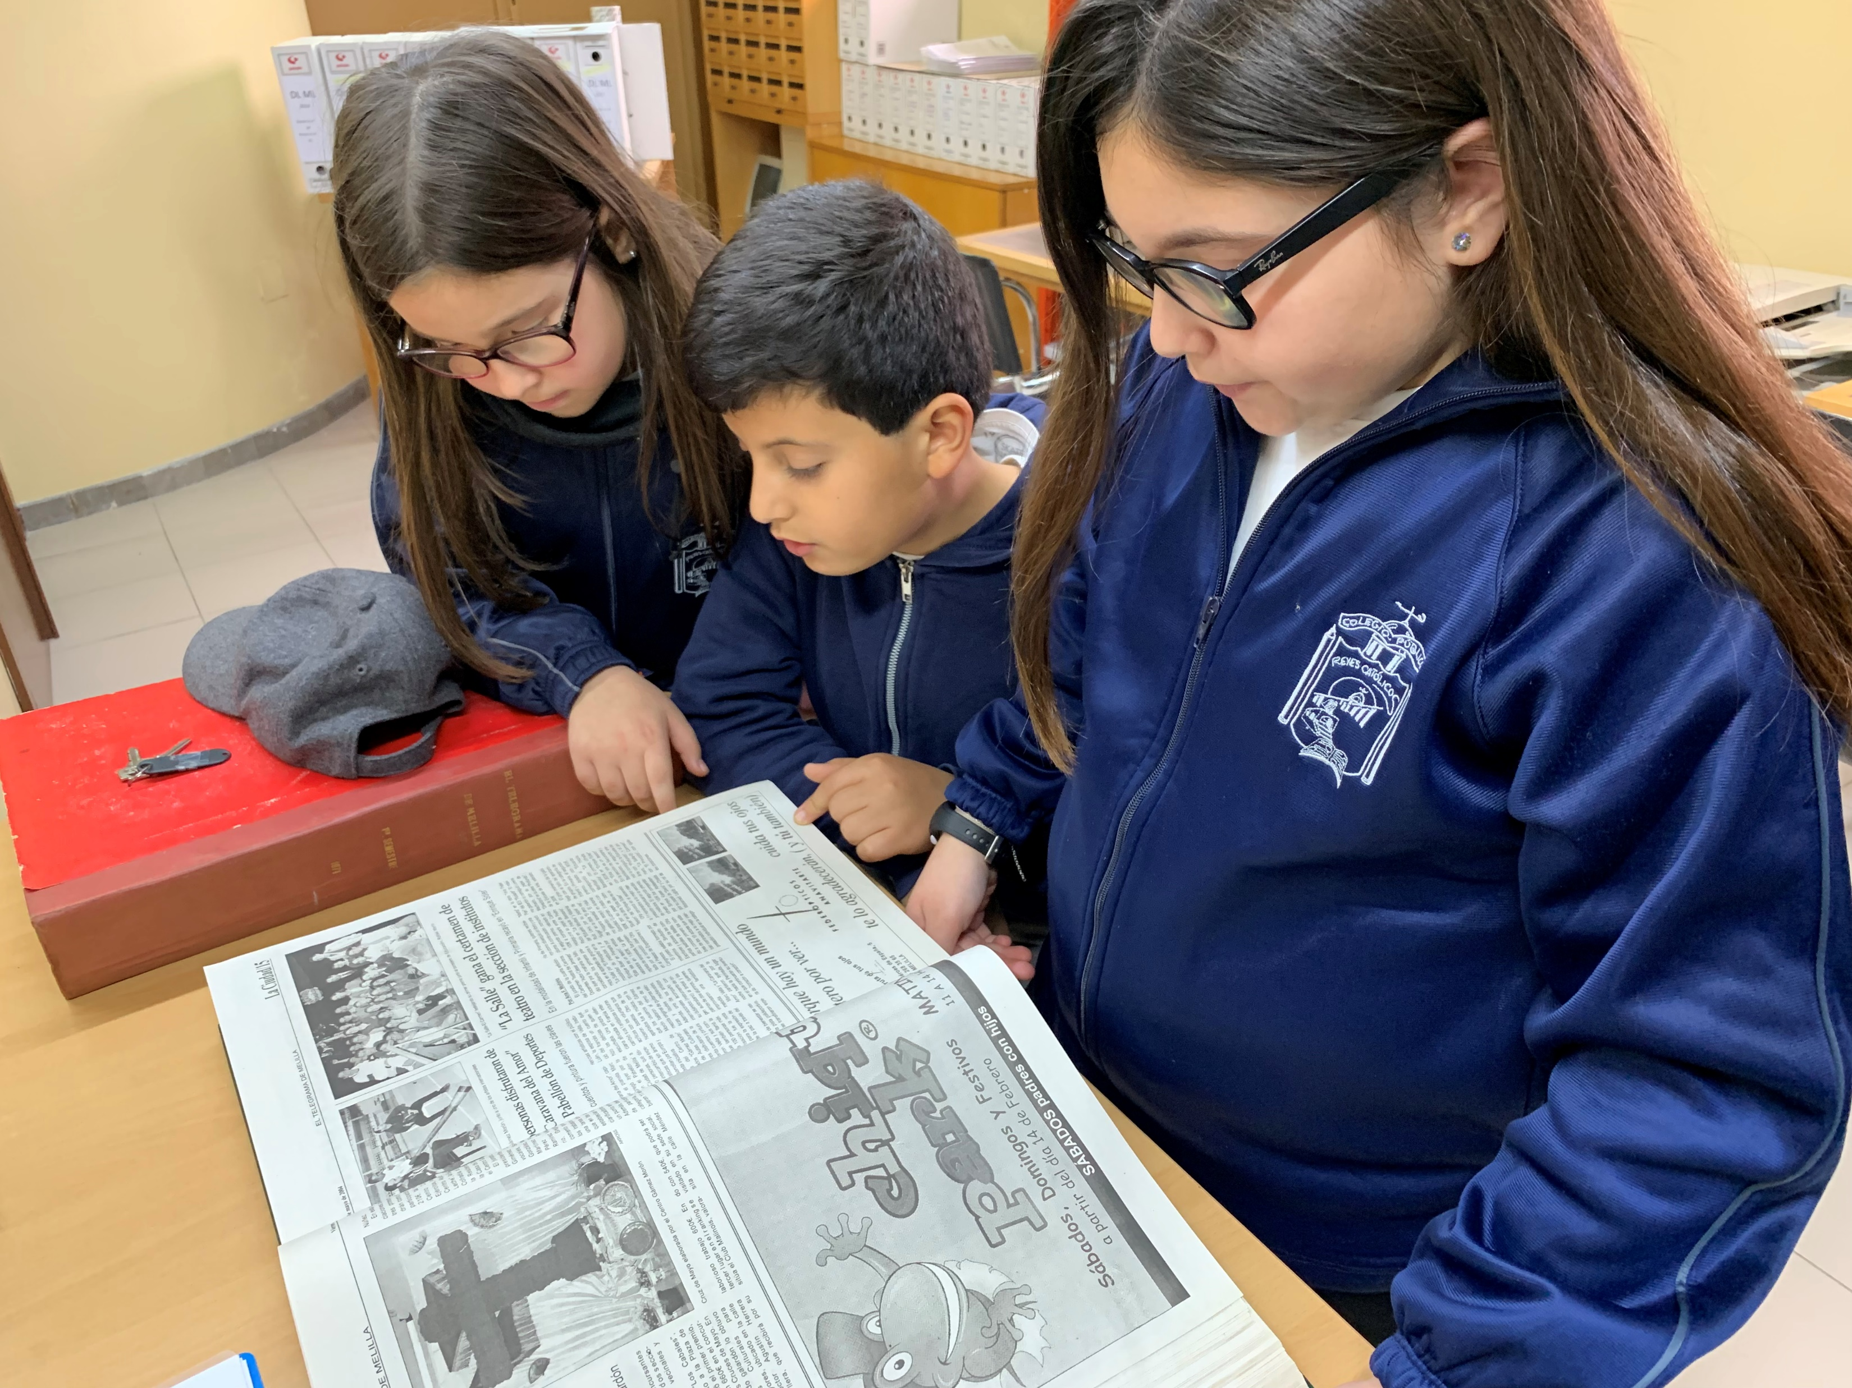
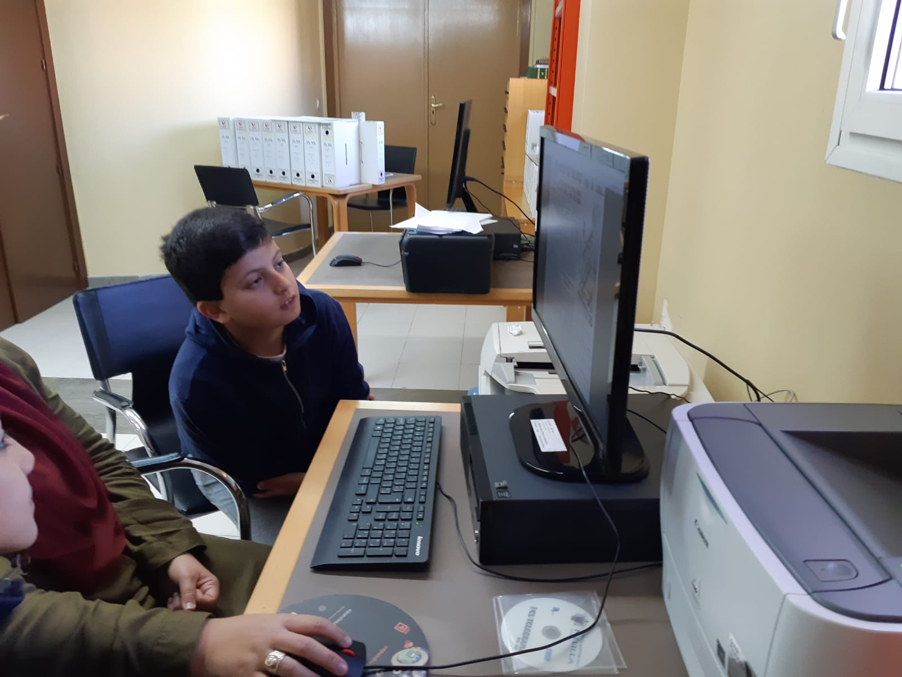

Slide 2
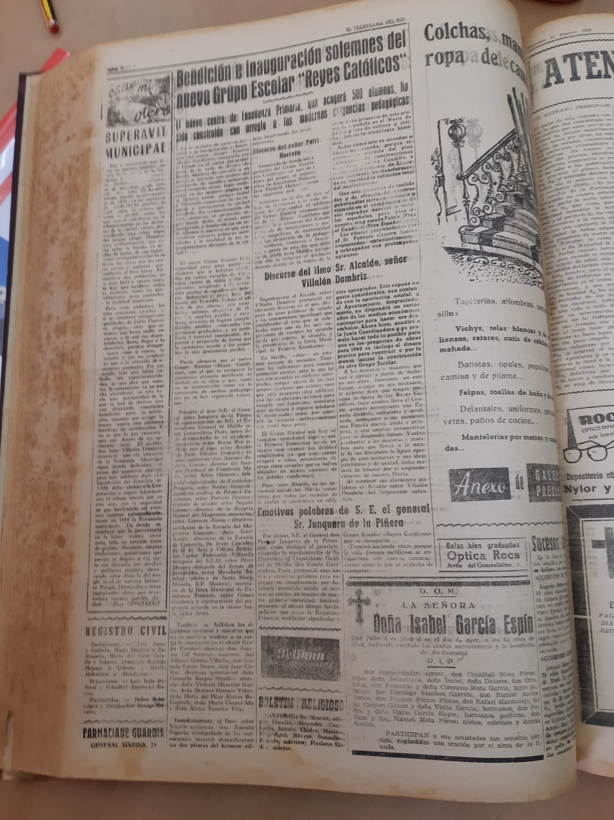
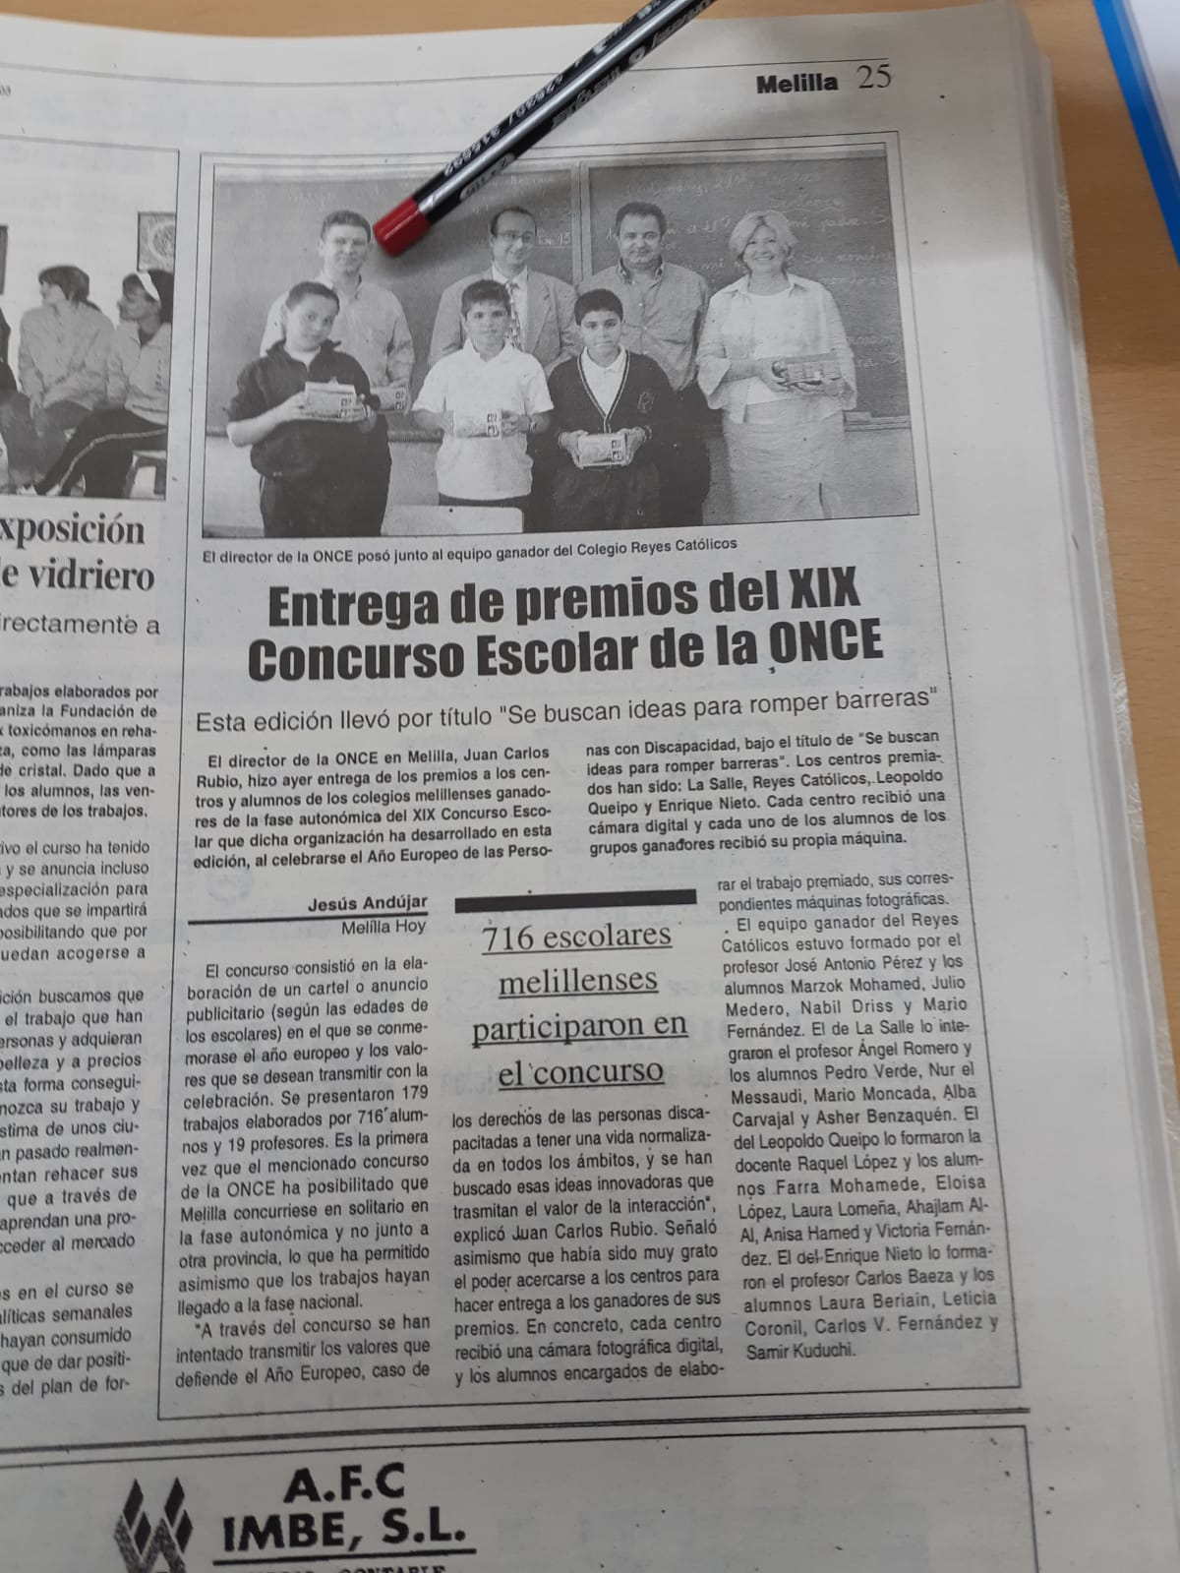
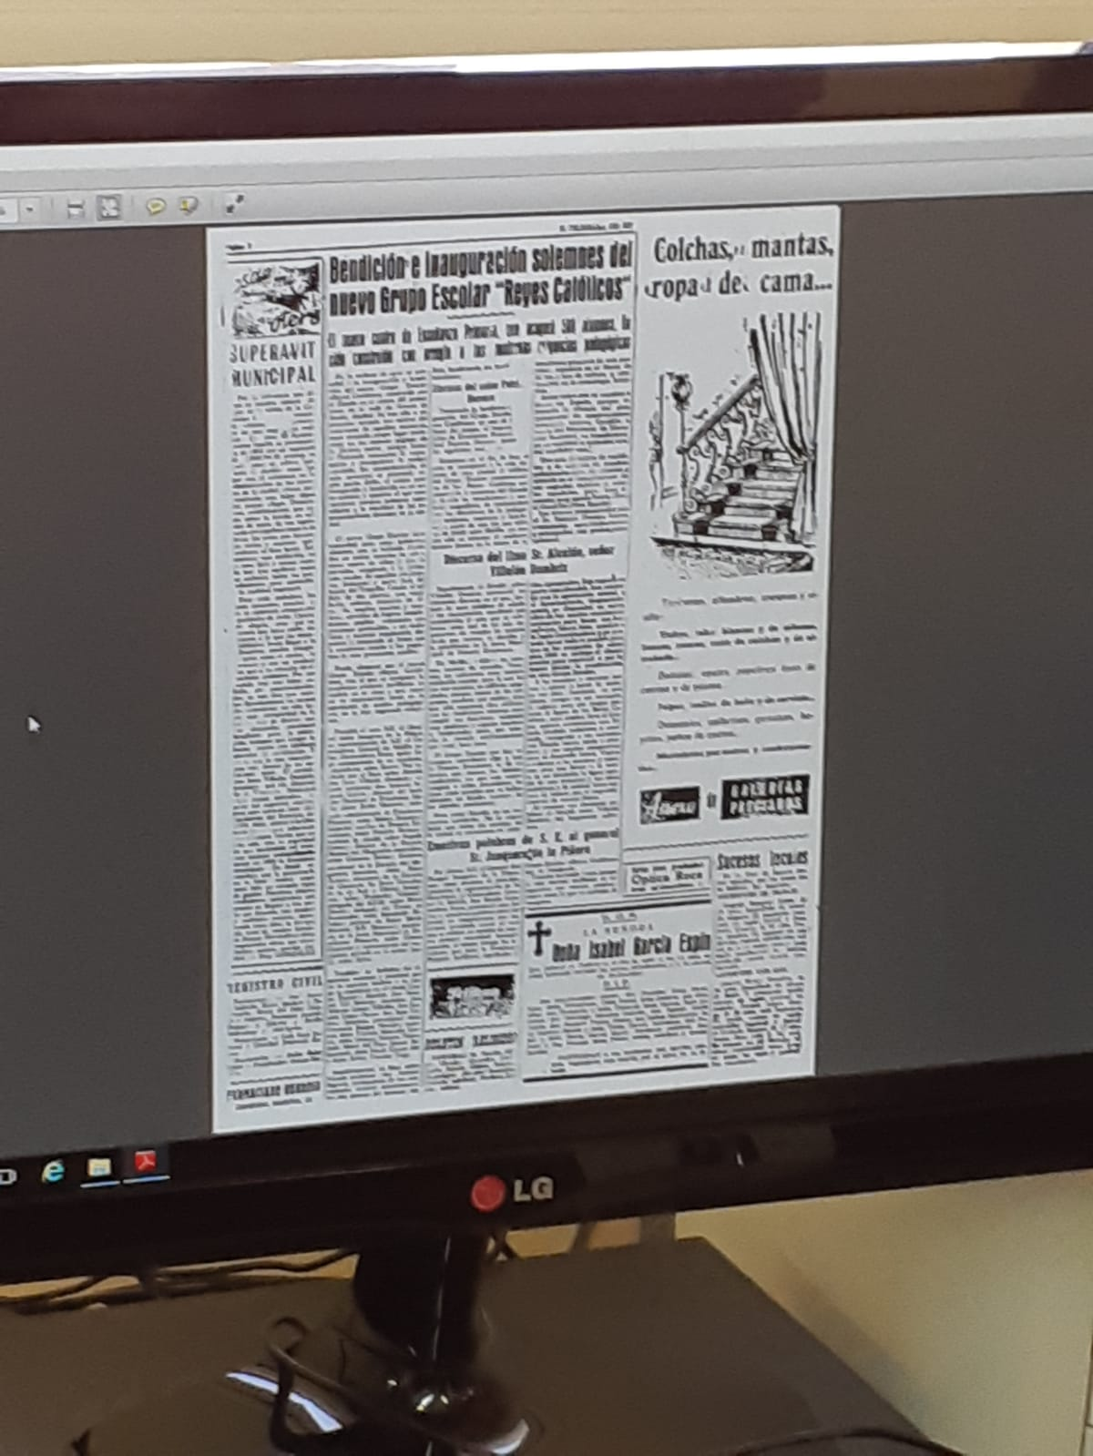
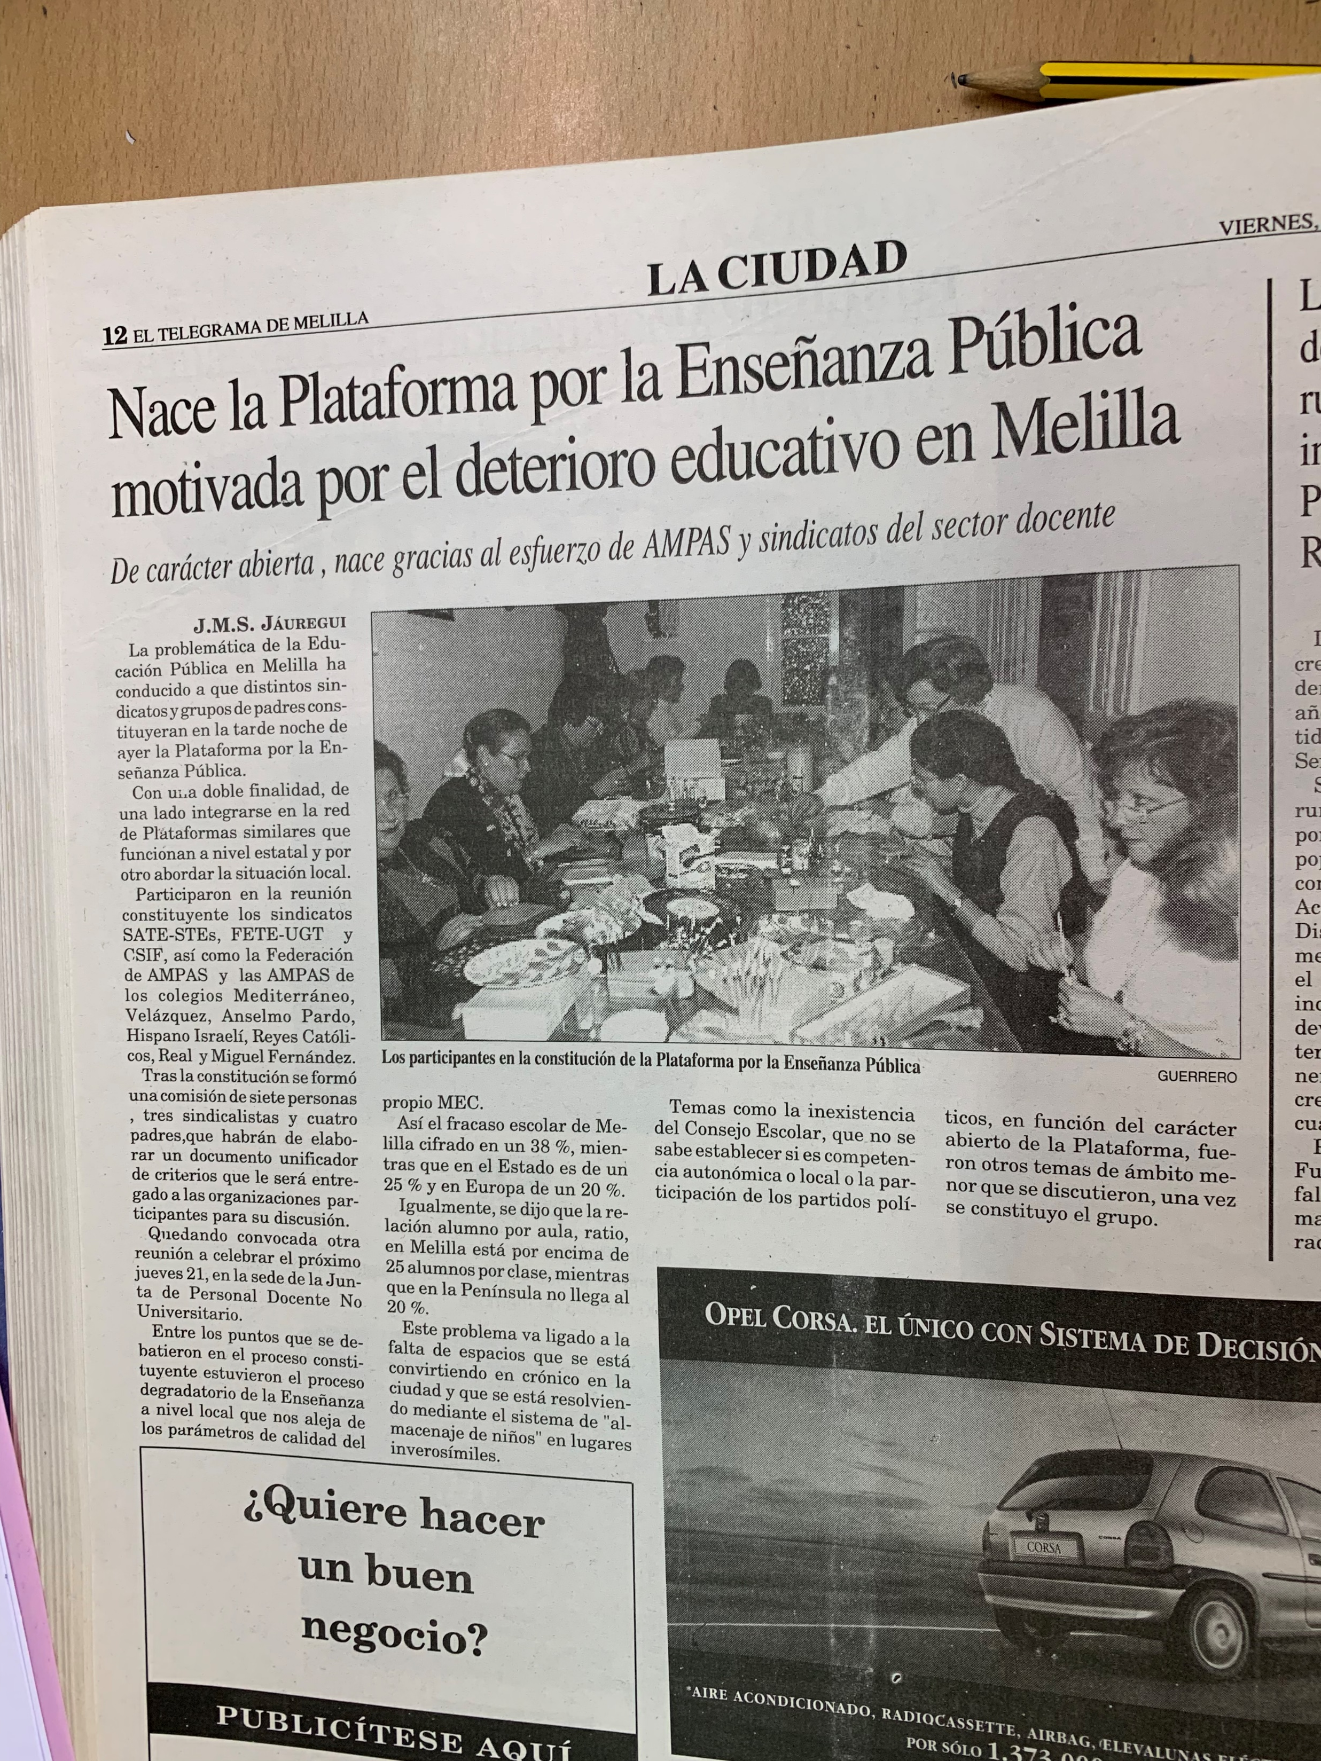
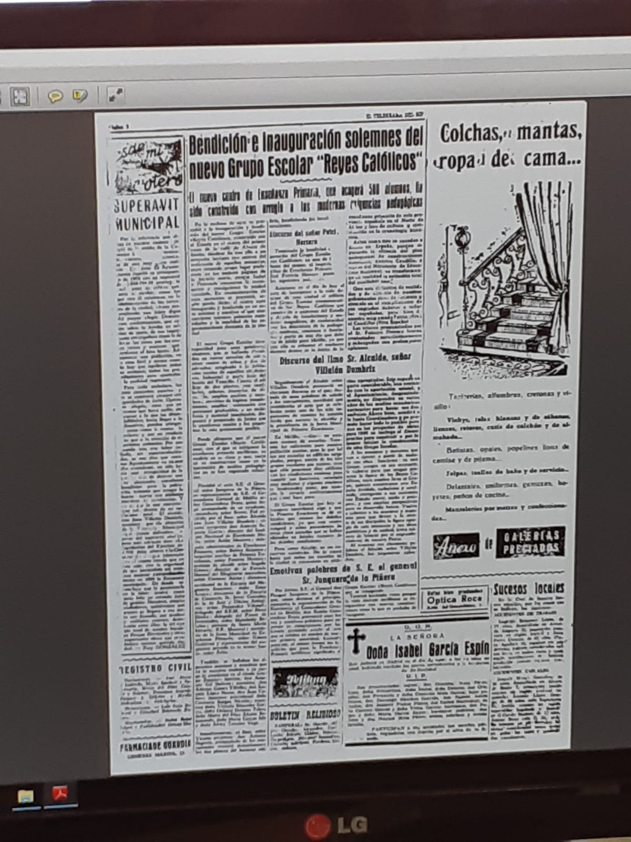
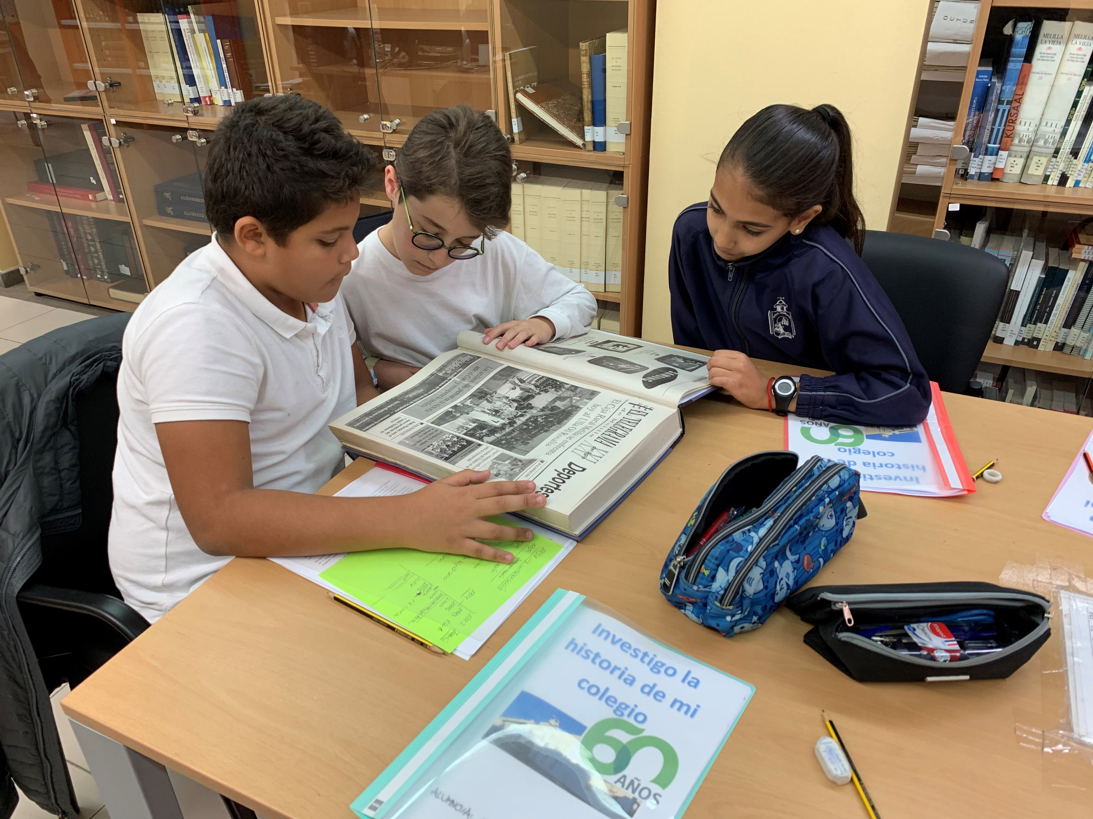
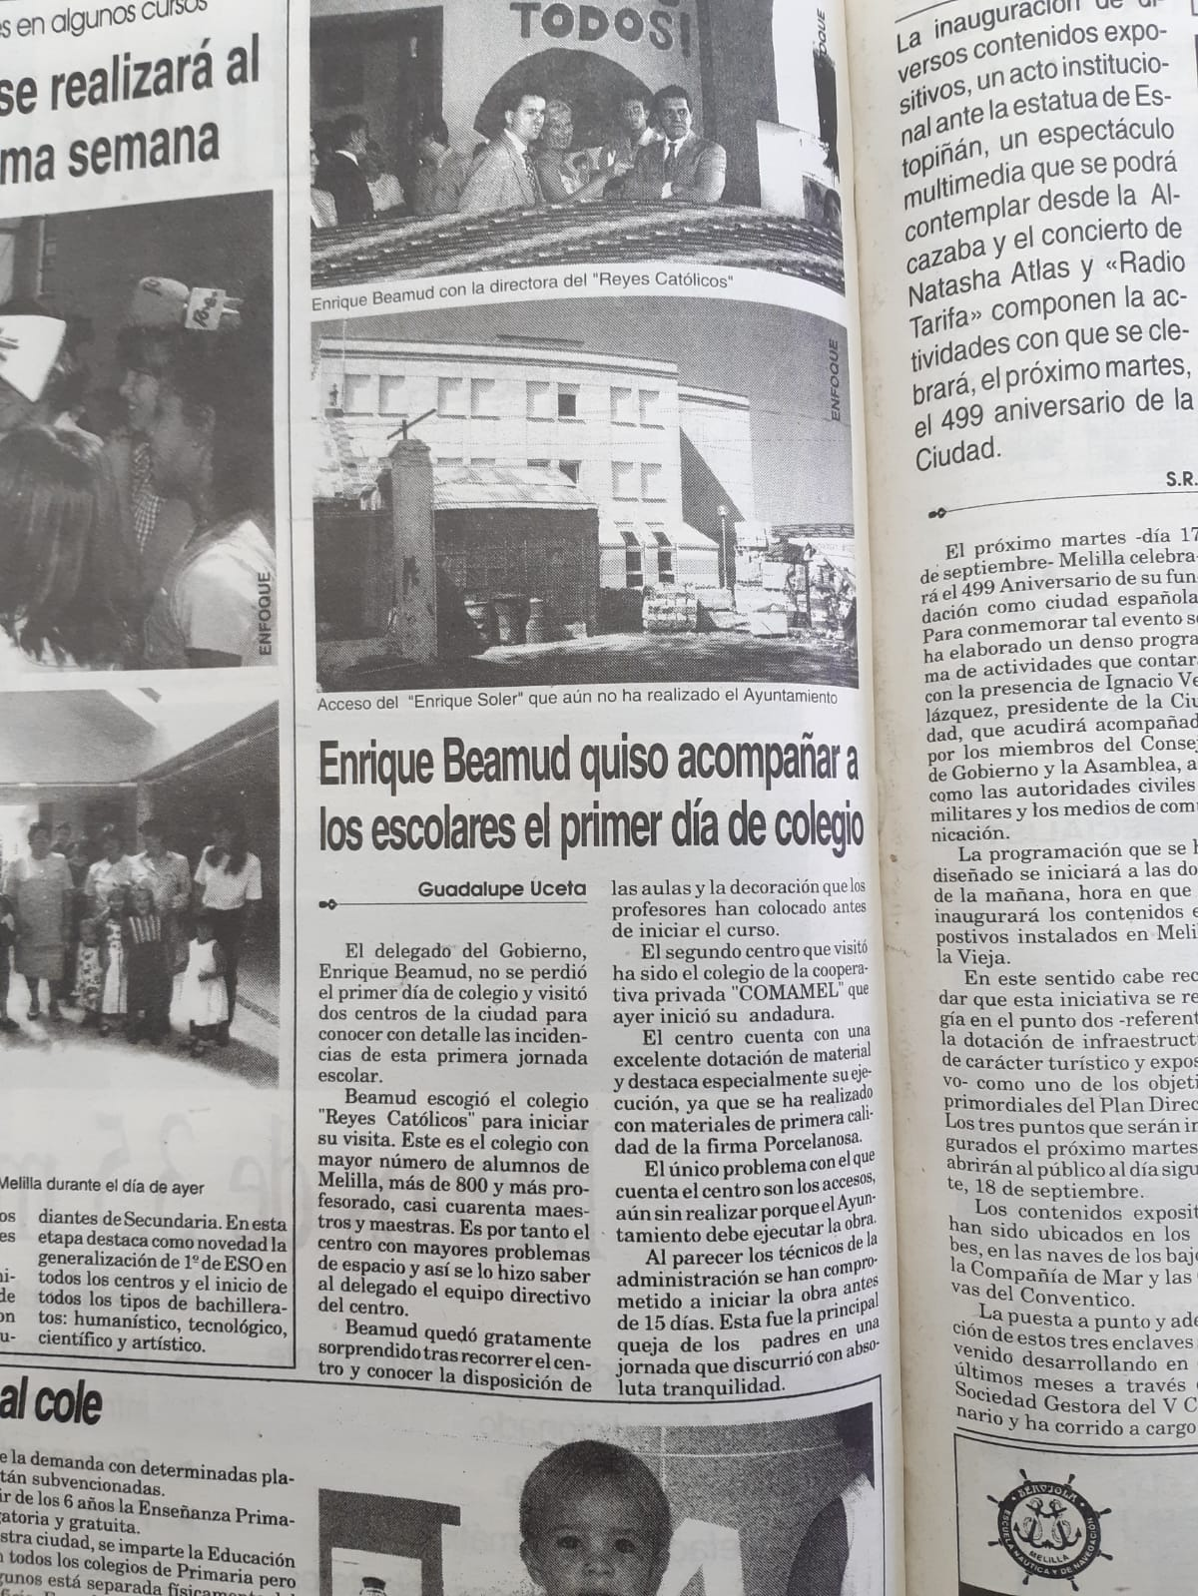
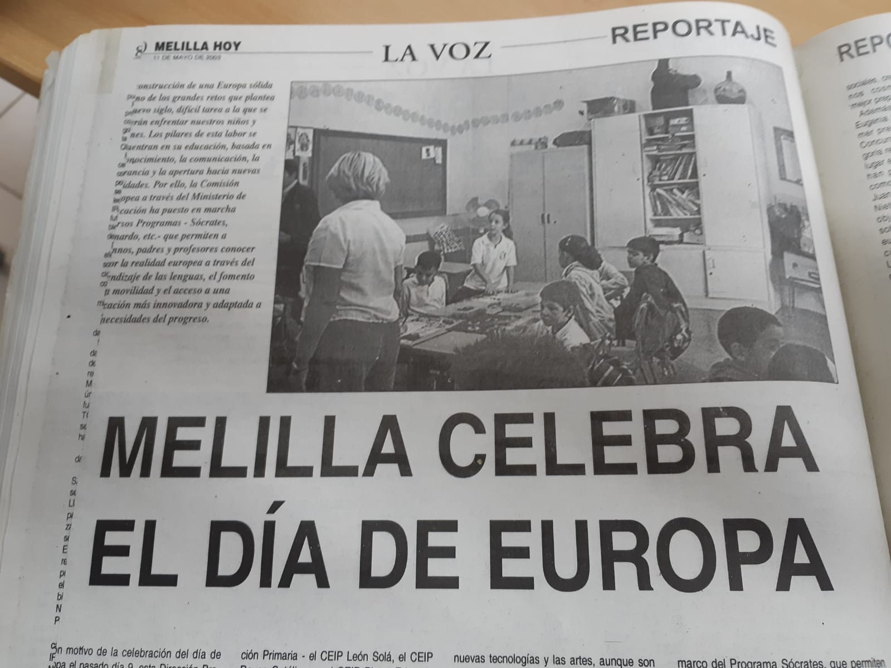
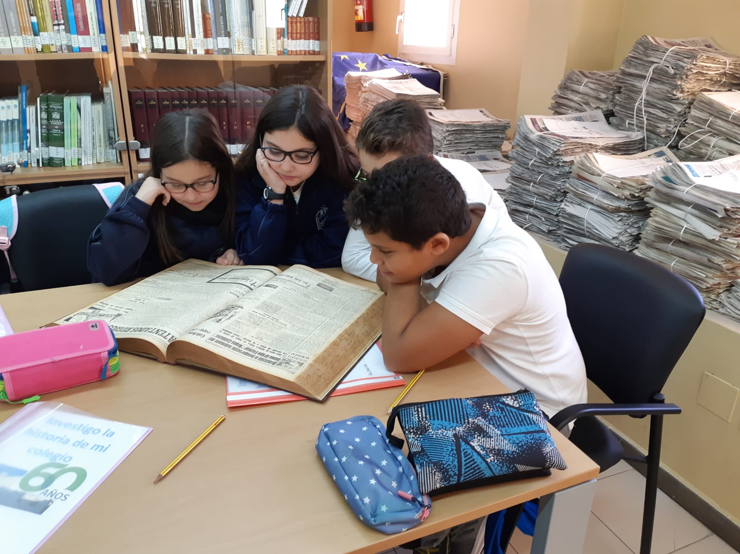

Slide 3
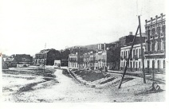
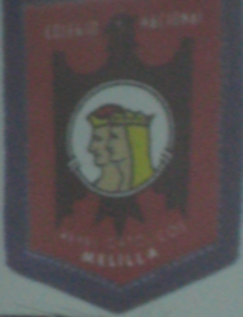
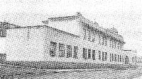
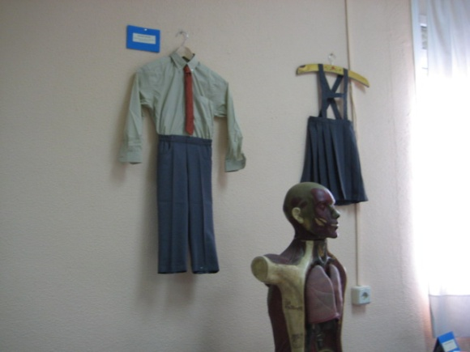
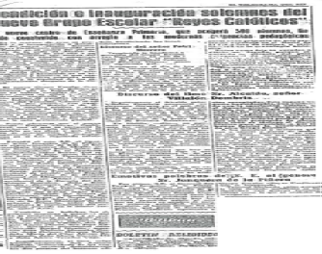
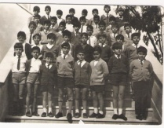
Solar del Barrio del Industrial donde se construye nuestro colegio.
El edificio original del Centro en 1959
Escudo que usaban los alumnos en su uniforme
1959
1959
1958
1959
1959
El 17 de febrero se inaugura el colegio Reyes Católicos, con las mejores instalaciones para el momento
Primer Claustro del Centro

Slide 4
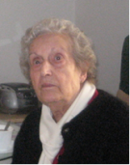
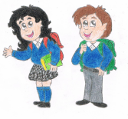
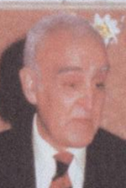
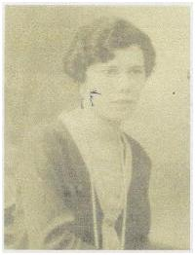
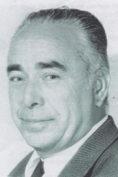
Dª Dolores Herrera
Yebra
Directora de
1962 a 1968
Luis Muñoz Cerviño
(1970 - 1975)
Nuestro uniforme
1959
1968
1959
Dª María del Consuelo Burgos Nicolás
Directora desde febrero de 1959 hasta 1961
1962
1970
José Ramón Hornos Tejero ( 1968 - 1970)
En 1972 ocupa la dirección por menos de tres meses por ausencia del titular

Slide 5

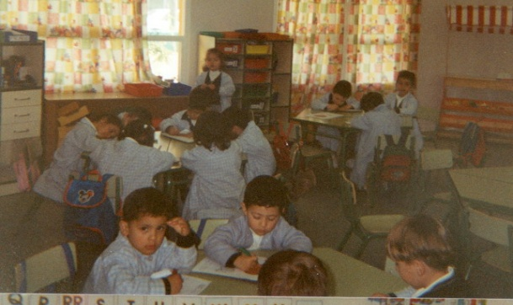

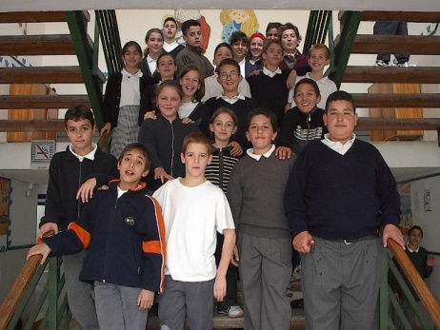
Existian unas escaleras de incendios desde el Salón de actos
Fernando Parra Moreno
(1975-1980)
José Galiana Soler (1980-1982)
1974
1980
197?
Ampliación del edificio tras la implantación de la E. G. B. en 1970.
Entrada separada
Aulas de infantil
1975
1980
Se amplia el colegio con las aulas del edificio del hipódromo

Slide 6
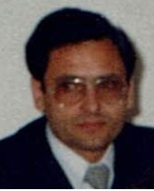

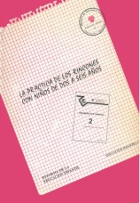
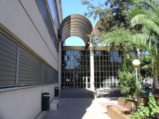
Manuel López Cedeño (1982-1989)
Rafael Imbroda Puerto (1989-1992)
Juan Calderón Ramos
(1992-93)
1985
1992
1982
Participamos en el programa experimental de Educación Infantil y primaria: Proyecto de Ciencias Sociales sobre la geografía e historia de Melilla
1989
Los alumnos de 7º y 8º de EGB ocupan el edificio que posteriormente sería el IES Miguel Fernández.
Posteriormente nos cederían aulas cuando cerró el hipódromo en 2002
1992

Slide 7
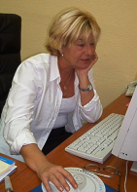
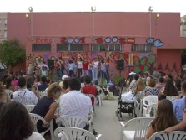
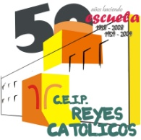

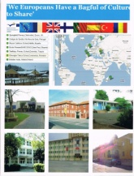
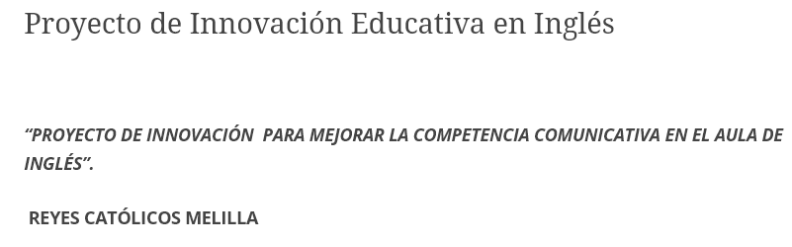
Al finaliza el curso 2001-2002 y nos despedimos del Edificio del Hipódromo Celebrando el Fin de Curso de 6º
Pilar Burgos Olivares
1993-2010
50 aniversario del Centro
Proyecto de innovación Bilingüe.
1999
2008
1993
2002
2009
Programa Europeo
“Niños ciudadanos europeos para el nuevo milenio”
1999 - 2002
Programa Europeo
“We Europeans Have a Bagful of Culture to Share”
2008-2010

Slide 8
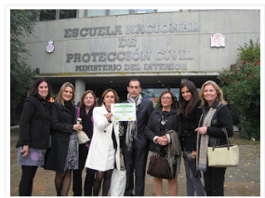
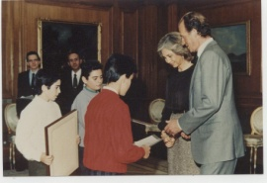
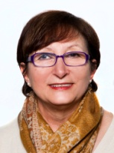
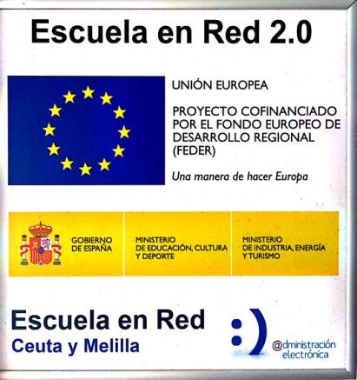
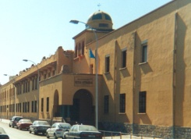

Premio en el concurso
“Que es un rey para ti”
María José Ruiz Delgado
(2010-2018)
Premio:"Educación y Seguridad en el Entorno Escolar 2011“
Sello Red 2.0
2009
2010
2009
2010
2011
Nuestro Cole cambia de color
Programa Europeo
“Europe Mix”
2010-2014

Slide 9
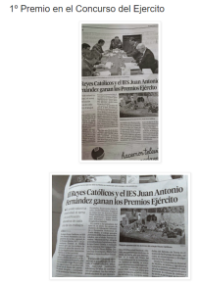
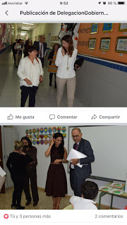
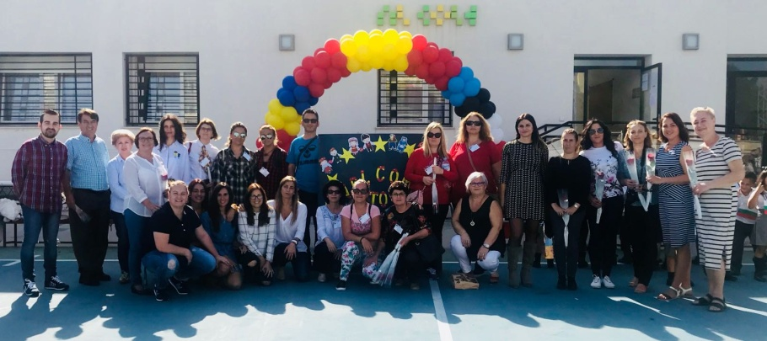
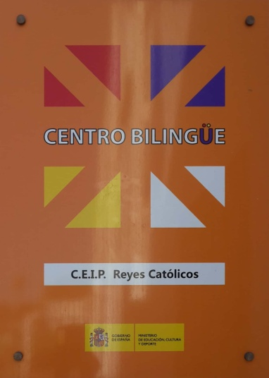
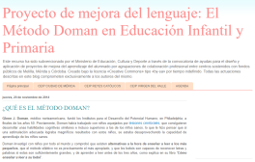
Se crean las aulas de la Casa de la Juventud y son adscritas a nuestro centro
1º Premio Ejercito
Se incorpora el aula TEA
2014
2015
2014
Proyecto de mejora del lenguaje: El Método Doman en Educación Infantil y Primaria
2014-15
2015
Nos convertimos en un Centro Bilingüe

Slide 10
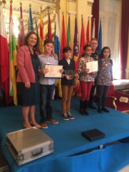

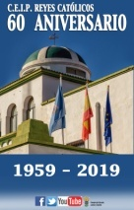
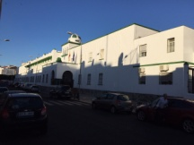



Premio Constitución
Nuestro cole vuelve a su color original
Erasmus
“Open Europe, Open Heart.”
2017-2019
El cole cumple
60 años
2016
2018
2015
2017
2019
Erasmus + KA 101
“¡¡¡Nosotros queremos formarnos!!!”
Olga Navarro Chaure
2018 –

Slide 11





OTROS PROGRAMAS
Escuelas Viajeras
Torneo Nacional Jugando al Atletismo
Plan Director para la mejora de la Convivencia y la Seguridad Escolar
2007-14
2009…
2011…
Los alumnos del cole participan en los programas de inmersión lingüística.
2007/8/11/14
2012…
2009….
Tú sí que vales

Slide 12










PROGRAMAS PERMANENTES
Nuestro Cotillón de Fin de Año
Salida Fin de Curso
Carnaval
Torrijada
CEPAFD
DIA DE LA PAZ…
Campañas de ayuda
Navidad
Ramadan
Rezo Conjunto…
Dia del libro
Viaje de estudios

Slide 13



Slide 14


Slide 15


Slide 16

El primer Claustro de nuestro colegio estuvo integrado por:
Director niños:
D. Antonio Gil Soriano;
Maestros:
D. Alfonso Gómez Villalba,
D. Joaquín López Nausa,
D. Juan Cobos;
Directora provisional niñas:
Dª. Consuelo Burgos NicolásDiapositiva 3
Maestras:
Dª. Victoria Mancebo García;
Dª Dolores Herrera Yebra,
Dª Mª del Pilar Alonso Bahamonde,
Dª María Cerezo Mir y
Dª África Tenedor Vega.

Slide 17


Slide 18


Slide 19


Slide 21
Dª María del Consuelo Burgos Nicolás
Nació en Pechina provincia de Almería el día 21 de marzo de 1905. Falleció en Madrid el día 11 de marzo de 1989.
Obtuvo el Título de Maestra de Primera Enseñanza a los 18 años de edad el día 22 de Agosto de 1923, habiendo cursado sus estudios en la Escuela Normal de Málaga.
Su primera experiencia como profesora la realiza en Melilla en la Escuela Preparatoria para el Ingreso en el Bachiller del Instituto Nacional de Enseñanza Media de esa ciudad.
Ingresó en el Magisterio Nacional por oposición en 1928.
Desempeñó su labor educativa en Castaño de Robledo (Huelva) en 1929.
En 1930 era maestra de la Escuela Nacional de Puebla nueva (Toledo).
Voto de Gracias del Consejo Provincial de Primera Enseñanza de Toledo por su meritoria labor en el Centro de Colaboración Pedagógica de Talavera de la Reina el 28 de septiembre de 1935.
Realiza el Cursillo de Orientación y Perfeccionamiento del Magisterio Primario en septiembre de 1939.
La inspectora de Primera Enseñanza, en septiembre de 1940, recomienda a esta maestra de Puebla nueva continúe su gran obra educativa sin desmayo, a pesar de las dificultades de regularizar la asistencia escolar en los años de posguerra.
Destinada a Melilla en 1945 se le asigna la Escuela de Párvulos nº 4 de esa ciudad.
Voto de gracia de la Inspección de Primera Enseñanza por su vocación e intuición pedagógica y dotes de ejemplaridad en el cumplimiento del deber y cultura profesional el 21 de junio de 1950.
Obtiene el nombramiento de Maestra Parvulista en Sevilla, tras haber superado el curso correspondiente, el 11 de junio de 1953.
Cuando se inaugura el Grupo Escolar Reyes Católicos en 1958 es Directora interina de la Escuela Graduada de niñas Nº 5 y sigue con su labor docente en la Sección de Párvulos B de este centro.
Felicitación de la Inspección de Enseñanza Primaria de Melilla por la organización y estado educativo de los alumnos de su sección de Párvulos. Abril de 1959. (Sigue desempeñando la Dirección de la Escuela Graduada de niñas Nº 5).
Felicitación de la Inspección de Enseñanza Primaria de Melilla por su celo en su doble cometido llenando cumplidamente cuantos requisitos tiene ordenados la superioridad y poniendo plausible esmero en la realización de su compleja tarea. Como directora aúna las actividades de sus compañeras de Graduada para obtener el máximo rendimiento colectivo. Noviembre de 1959 (Sigue desempeñando la Dirección de la Escuela Graduada de niñas nº 5).
Felicitación de la Inspección de Enseñanza Primaria de Melilla: “…merece alabanzas su enseñanza activa a base de dibujos y conversación…todo revela a la maestra de vocación y de iniciativas valiosas...”. Octubre de 1960 (Sigue desempeñando la Dirección de la Escuela Graduada de niñas nº 5).
Voto de Gracias de la Inspección Provincial de Enseñanza Primaria de Málaga a propuesta de la Inspección de Zona.
Felicitación de la Inspección de Enseñanza Primaria de Melilla por su magnífica colaboración en la Exposición Escolar del Palacio Municipal el 30 de junio de 1961 (Sigue desempeñando la Dirección de la Escuela Graduada de niñas nº 5).
Felicitación de la Inspección de Enseñanza Primaria de Melilla: “…constituye un positivo deleite (su clase)…excelente maestra parvulista y además enamorada de su profesión utiliza los más variados y atrayentes resortes para dar a su labor amenidad y eficacia. Al mismo tiempo orienta toda actividad en el sentido creador de los mejores hábitos...es en suma una maestra ejemplar”. Octubre de 1962.
Felicitación de la Inspección de Enseñanza Primaria de Melilla: “…Sigue al frente de la clase de párvulos B Doña María Consuelo Burgos Nicolás, decir esto equivale a expresar la máxima satisfacción por la marcha de la labor educativa con el pequeño alumnado que será vivero bien encauzado de cursos sucesivos…conoce y practica muy bien los resortes de la pedagogía del párvulo y merece siempre el más cálido aplauso por la completa labor que realiza. Noviembre de 1966.
Se le concede el Lazo de Alfonso X el Sabio en consideración a los méritos contraídos en toda su gran labor educadora el 25 de noviembre de 1972.
Jubilación voluntaria en 1973 a los 68 años de edad y tras 50 años de dedicación a la enseñanza.

Slide 22


Slide 23
Dª María Dolores Herrera Yebra
Dª María Dolores Herrera Yebra fue Directora de la Graduada Escolar Reyes Católicos entre 1963 y 1968. Era la primera vez que el centro tenía una única dirección pues anteriormente existía una directora de niñas y un director de niños que ocupaban respectivamente, Dª María Burgos y D. Antonio Gil. […]
Empezamos a hablar de amigos comunes, Miguel Luis Muñoz, Mercedes Salmerón, Pepe Gambero, Lolita Bartolomé… y poco a poco vamos hilvanando su vida y su estancia en Melilla.
Lolita Herrera nació en Nerja en una familia cuyo cabeza de familia era un conocido y dinámico maestro al que en su día le fue concedida la Medalla al Mérito en el Trabajo. Me dice que en una ocasión el Ministerio de Educación regaló ¡diez radios para todo el territorio nacional! La concedida a la provincia de Málaga fue a la escuela de su padre y fue un gran acontecimiento en el pueblo. Después de estudiar libre el primer curso de Bachillerato empezó a estudiar en las Teresianas de Málaga hasta concluir el Bachillerato de entonces, siete años y el correspondiente Examen de Estado. En ese momento me desvela: “Yo fui Maestra de chiripa”, y me sigue contando. Hizo el primer curso de Ciencias Químicas en Granada, pero diversas circunstancias, entre ellas la Guerra Civil, la mantienen en Nerja y aprovecha para hacer las asignaturas complementarias que, con su Examen de Estado, le serían suficientes para obtener el Título de Maestra. En 1944 se presenta a las primeras Oposiciones Libres para Maestros que, aprobadas, la sitúan en una aislada cortijada de Almería donde el cartero acudía sólo una vez a la semana para llevarle la correspondencia y Escuela Española, que se convierte casi en el único nexo de información. En la publicación docente lee la convocatoria de Oposiciones para Párvulos y piensa que es la forma de salir de aquel aislamiento. Se presenta y las aprueba.
Y así es como arriba a Melilla en 1948 para desempeñar la Unidad de Párvulos Nº 8 de Melilla situada en el Barrio del Hipódromo junto a otra aula de Orientación Marítima que desempañaba D. Eduardo Tordera. Este parvulario funcionó durante muchos años de forma independiente hasta que fue agregada, no recuerda la fecha, a la Graduada de Niñas “Reyes Católicos” que compartía edificio con la de Niños pero que funcionaban de forma independiente, cada una en una planta. De aquella época guarda gratos recuerdos de Modesta, Lolita Ibáñez, M.ª Victoria Mancebo y María Burgos. Al ser el centro de más moderna construcción en Melilla, se celebraban en él casi todas las actividades que organizaba la Inspección.
En 1961, animada por su gran amiga, Mercedes Salmerón, decide preparar las Oposiciones a Dirección de Centros Escolares que realiza a lo largo del año siguiente con continuos desplazamientos a Granada y, después de superarlas, en 1963 toma posesión de la Graduada Escolar Mixta, ya con una sola Dirección pero con separación aún entre alumnos y alumnas.
Hace un inciso para invitarme a un café y aprovecho para hacer algunas fotos. Mientras disfrutamos del reconfortante sabor, reflexiona sobre el gran sacrificio económico y familiar que suponía hacer oposiciones en aquella época. […]
En los cincuenta, los barrios Industrial e Hipódromo eran muy modestos y eran muy pocas las calles que estaban asfaltadas. A Melilla la rememora como una ciudad cómoda donde era muy fácil hacer gestiones pues todo estaba a mano, como un paraíso para las compras pues en los bazares se encontraban artículos muy cotizados en la Península y sobre todo, como un mercado muy barato, variado y con productos frescos.
Durante todos esos años, Lolita vivió junto a su madre, en la calle Astilleros, 15 en cuyos bajos estaba el almacén de maderas de Avellaneda. Y fue precisamente el deseo de su madre de regresar a su pueblo lo que le hizo concursar como parvulista y dejar la dirección de Reyes Católicos, en 1968.
En Nerja ejerció otros catorce años más, hasta que en 1986 se jubiló con 63 años. Los primeros años ejerció como parvulista y finalmente otra vez como Directora por insistencia de la Inspectora Dª Elena Moreno, que ya le conocía de Melilla.
Sin darnos cuenta, transcurren casi dos horas de amena charla que nos metió en el túnel del tiempo para dar un salto de cincuenta años atrás. Me pide que dé un fuerte abrazo a los amigos comunes que aún viven en Melilla y que felicite a todos los compañeros que hoy ejercen en el C.E.I.P Reyes Católicos por ser ahora los protagonistas en la conmemoración de los 50 años de trayectoria escolar. Nos abrazamos con la promesa de volvernos a ver en próximas visitas a Granada y la acompaño a la “casa madre”, como ella dice, donde está a punto de comenzar el almuerzo.
Cuando salgo a Plaza Nueva luce el sol pero un aire gélido procedente de Sierra Nevada castiga mi cara, sin duda más acostumbrada a los aires marinos de Melilla.
Rafael Imbroda

Slide 24


Slide 25
José Ramón Hornos Tejero
Nació en el año 1916 en la ciudad de Málaga, hijo de Joaquín Hornos Navas y de Úrsula Tejero Camacho, segundo hijo de los tres que tuvo el matrimonio.
Quedó huérfano de padre muy pequeño, y por ser su padre carabinero (Guardia Civil) ingresó en el colegio de Huérfanos de Valdemoro (Madrid).
A su salida del colegio marchó a Málaga donde realizó los estudios de Bachillerato Superior y los estudios de Magisterio del Plan Profesional.
Finalizado sus estudios se incorporó al Cuerpo de Carabineros (año 1935) tiempo que le llevó hasta la Guerra Civil española. Una vez finalizada la contienda se pasó a la vida civil opositando al cuerpo de Magisterio.
Su primer destino fue en Melilla, en una escuela ubicada en Melilla la Vieja (año 1942).
Solicitó traslado y le fue concedido a la provincia de Murcia. Con el paso de algunos años nuevamente solicita traslado a la provincia de Málaga siéndole adjudicada plaza en la localidad de El Colmenar (año 1953).
Nuevamente cambia de residencia y obtiene plaza en la localidad de Telde en Gran Canarias y desde esta población nuevamente a la ciudad de Melilla. Esta última etapa de su vida profesional la ejerció en el Colegio Público Reyes Católicos en el que llegó a ejercer como director del Centro.
Comenzó y finalizó su carrera profesional en la misma ciudad. Fue jubilado forzosamente al rebajarse la edad de jubilación del Cuerpo de Magisterio.
En julio de 1984 marchó a vivir a la ciudad de Málaga donde falleció en febrero de 1991.

Slide 26


Slide 27
LUIS MUÑOZ CERVIÑO
Resulta difícil trazar una semblanza (histórica) de Luís Muñoz Cerviño, “Don Luis”, cuando su fuerte personalidad nos dejó tan profunda huella en la memoria. Aunque podríamos resumirla en una abstracción: FUE MAESTRO, “EL MAESTRO”, con toda la grandeza y esencia de la palabra.
Nació en Baños de Montemayor, frontera de tierra extrema con la recia Castilla. Huérfano de padre y madre a los seis años de edad. La vida le forjó un carácter disciplinado, tenaz y solidario, que mantendría con un constante afán de superación, durante su trayectoria personal y profesional.
Comenzó sus estudios superiores realizando brillantemente la carrera de Magisterio, para hacer a continuación la licenciatura en Derecho, graduándose con Premio Extraordinario por la Universidad de Granada. Pero su vocación por la enseñanza, fiel reflejo de su espíritu de entrega, lo situó en el ámbito de ENSEÑAR, y en este empeño su naturaleza inquieta le llevó a profundizar en su cometido, opositando y superando con éxito todos los exámenes para la Dirección de Magisterio.
Como Director, Luis…”DON LUÍS”, sabía estar en su sitio, capeando las dificultades que la responsabilidad del cargo conlleva, con rectitud y flexible solidaridad para sus compañeros, y con rigor profesional que se convirtió en sello de garantía para sus alumnos. Dando fe de ello su actuación en la Graduada Sagrado Corazón (después Colegio España), donde fue pionero en implantar la utilización de Medios Audiovisuales, recabando una serie de aparatos punteros en Melilla e incluso en la Península. Así mismo, estimulaba toda iniciativa del Ministerio, facilitando la participación del profesorado. Como fue la campaña llevada a cabo por profesores y alumnos, que culminó con la obtención del Premio Nacional “Mantenga limpia España”, y también le cupo el honor de haber albergado en su centro los primeros cursos de Matemática Moderna que se implantaron en Melilla.
Tan innovadora e ingente labor, efectuada con una época donde se carecía de los medios más básicos, pero que contó con su férrea voluntad e imaginación, llevando a sus alumnos hacia un futuro de esperanza.
Recibió la CRUZ DE ALFONSO X EL SABIO, del Ministerio de Educación. Con este galardón, se reconoce su trayectoria profesional, dedicada a la enseñanza. Aunque para Él, su condecoración más importante sería permanecer hoy en la memoria de tantos niños a los que formó como buenos ciudadanos.
Pero sobre todo, Luis: “DON LUIS”, por lo que siempre te recordaremos es por tu calidad humana y hombría de bien. Algo que hoy agradecemos los que hemos tenido el privilegio de conocerte

Slide 30
Fernando Parra Moreno
Nació en Melilla el 29 de septiembre de 1930 realizando sus estudios en la ciudad, finalizando la carrera de maestro en el año 1950.
Vienen unos años de interinidad realizando sustituciones en el Peñón de Vélez, Escuela Hebrea y posteriormente en Marruecos hasta 1960 que aprueba las oposiciones al Magisterio Nacional y es destinado a Málaga, al Rincón de la Victoria.
En 1962 cambia su destino a Totana (Murcia) permaneciendo allí hasta el año 1967 que regresa a su Melilla natal y es destinado al Colegio Público Reyes Católicos del que fue Director entre los años 1975 -1980.
En al año 1987 cambia su destino a Almería donde se jubiló en 1991.
Falleció el 29 de julio de 2001

Slide 32


Slide 34
Rafael Imbroda Puerto. Recuerdos de docencia (En el cincuenta aniversario del C.E.I.P. REYES CATÓLICOS)
Cincuenta años de la vida de un país o una ciudad es apenas un efímero aliento. Si hablamos de la vida de un centro educativo, supone la formación y educación de, al menos, tres generaciones de alumnos (hijos, padres y abuelos) que en muchos casos habrán acudido a las mismas aulas. En estos días se cumplirán “50 años haciendo escuela” del Colegio de Educación Infantil y Primaria REYES CATÓLICOS durante los que miles de alumnos habrán dado vida a sus patios y alegrado sus muros.
Estamos, pues, de celebración del primer medio siglo de existencia de “nuestro” colegio. Veintidós años de docencia en sus aulas me dan el derecho y el honor de sentir al Colegio como algo mío, aunque el transcurrir inexorable de los años me haya alejado de él. Y lo considero tan cercano porque además de esos años de permanencia, mi vida docente comenzó en él. En Abril 1961 formé parte del grupo de ilusionados opositores que llenaba todo el comedor/salón de actos de entonces y el pasillo completo de la planta baja optando a una plaza en las Oposiciones a Ingreso en el Cuerpo de Maestros Nacionales. Me correspondió estar sentado junto al despacho de Dirección que años después ocupé. Obtuve una de ellas y si bien mi primer destino fue Yunquera nunca llegué a ejercer allí, pues ya desempeñaba un puesto en la Administración de Marruecos como Profesor de la Escuela Elemental del Trabajo de Nador que luego se llamó Colegio Al Kendy. Experiencia inolvidable porque los vínculos de amistad que se crearon entre 1960 y 1967 aún perduran de forma indisoluble.
Después llegó mi primer destino en la administración española., fue en la Preparatoria del Instituto de Enseñanza Media. Tres años que transcurrieron entre el vetusto edificio de la Calle García Cabrelles y el actual Leopoldo Queipo, inaugurado en 1968. Un destino forzoso de un año en Villanueva del Río y Minas y vuelta a mi ciudad de nacimiento tras obtener en propiedad una plaza en la Graduada Escolar Mixta “Reyes Católicos”. Después se llamaría Colegio Nacional y más tarde Colegio Público. Todos los cambios de denominación los viví pues en él permanecí desde 1970 a 1992.
Era entonces el barrio, una zona humilde en el que sólo existían viviendas modestas junto a una industria decadente derivada de la pesca, talleres de automóviles, de metal o de maderas. El patio de recreo era de tierra y aún lo cruzaban las vías abandonadas del, en sus últimos años, achacoso tren de Setolazar. Hoy esas vías yacen bajo el hormigón de las pistas actuales.
Son casi cuarenta años los transcurridos desde entonces para evocarlos en unas líneas que forzosamente deben ser breves. Mi primer recuerdo quiero que sea para los directores que me precedieron: Lolita Herrera, María Burgos, Luis Muñoz Cerviño, Fernando Parra, José Hornos Tejero, José Galiana Soler y Manuel López Cedeño. Directores que trabajaron en condiciones de precariedad económica porque los presupuestos eran parcos y tardíos. Todos hicieron parte del camino con la mejor de las voluntades y resultados positivos. Durante esos años mi objetivo principal fue siempre contribuir a levantar el prestigio de los colegios nacionales. Había sido alumno de La Salle, del que guardo gratísimo recuerdo, sin embargo nunca dudé en que mis hijos debían estar en mi colegio y del mismo modo obraron muchos compañeros. Después de las horas escolares que acababan a las cinco, organicé equipos de futbol, baloncesto y voleybol, acompañé en numerosas ocasiones a los alumnos en los viajes de estudios o por la consecución de campeonatos deportivos, o participamos exitosamente en concursos relacionados con la Lengua Española, materia que impartía.
Recién llegado al centro se me asignó un primer curso que desempeñé durante apenas veinte días, pues enseguida fui designado por la Inspección para iniciar una experiencia de puesta en marcha de la EGB. Sólo hubo en Melilla tres Quintos Experimentales y uno de ellos fue el de Reyes Católicos. Al año siguiente comenzó la Segunda Etapa y en ella permanecí todos los años de mi paso por el Colegio.
En 1989 ocupé la Dirección del centro y como en todos los puestos de responsabilidad, hubo sus luces y sus sombras, pero siempre en mi mente estuvo aquel objetivo primario de que el colegio fuera siempre a mejor, algo difícil pues en años anteriores se había alcanzado un nivel educativo que hacía que los alumnos procedentes de Reyes Católicos fuesen muy codiciados cuando llegaban al instituto. Aquel objetivo se cumplió gracias al fenomenal equipo de profesores de aquella época, tanto en Primera como en Segunda Etapa y por supuesto, al esfuerzo y constancia de los propios estudiantes.
En años anteriores se habían realizado sucesivas ampliaciones para acoger al creciente número de alumnos, pero el aspecto exterior era deprimente, como se puede apreciar en las fotos de la época. Las gestiones ante la Dirección Provincial fructificaron y se le dio un cambio integral externo que aún perdura.
En 1992 se produjo un nuevo cambio educativo y seis profesores marchamos al entonces “24 Unidades” para esta vez para iniciar la LOGSE de manera anticipada y no poco improvisada. En ese centro que hoy es el IES Miguel Fernández fui el encargado de organizar su puesta en marcha y ocupé los cargos de Jefe de Estudios y Secretario. En él transcurrieron mis últimos quince años de docencia. Años enriquecedores en los que convivimos Licenciados y Maestros de forma ejemplar.
Sean mis últimas palabras, por una parte, para sentirme orgulloso de haber formado parte, durante el período más largo de mi carrera docente, del Claustro de Profesores y haber hecho parte del camino junto a tan grandes profesores que pertenecen ya a la historia del centro y dieron reputación y crédito al C.E.I.P. REYES CATÓLICOS. Por otra, haber contado con unos alumnos que hoy ocupan puestos importantes en nuestra sociedad y, me consta, llevan a gala haberse formado en sus aulas.
Feliz aniversario y espero que juntos, los de entonces y los de ahora, a los que deseo que el día de su partida tengan tan gratos recuerdos como los que yo conservo, profesores y alumnos, apaguemos una imaginaria y enorme tarta con cincuenta velas.

Slide 35


Slide 36


Slide 37
PILAR BURGOS OLIVARES

Slide 39


Slide 40


Slide 41


Slide 42


Slide 43


Slide 44
MARÍA JOSEFA RUIZ DELGADO
Nacida el 20 de septiembre de 1951 en Melilla.
En mayo de 1975 contrajo matrimonio con Angel Herrera de la Rosa fruto del cual tuvo tres hijos (Angel, Ignacio José y Elena).
De su trayectoria profesional podemos destacar que en 1972 concluyó sus estudios de Magisterio en Melilla y ese mismo año (1972) con tan sólo 20 años, comenzó su vida laboral en un centro infantil de Barrio Virgen de la Victoria de Melilla. En 1975 la destinaron a Málaga, donde estuvo hasta 1982, ejerciendo la docencia en varios colegios malagueños, uno de ellos llamado “25 años de Paz”
Em septiembre de 1982 volvió a Melilla, su ciudad natal, con destino definitivo en el CEIP “Reyes Católicos”, el que ha sido su centro durante el resto de su trayectoria profesional hasta septiembre de 2018, donde su pasión por la enseñanza se ha visto reflejada hasta el último día activo.
Aproximadamente durante 25 años (1985-2010) mantuvo el cargo de Jefa de Estudios del centro y desde el año 2010 hasta junio de 2018 fue la Directora del mismo.

Slide 45


Slide 46


Slide 47


Slide 49


